Slide 1
Propuesta de trabajo
Bases de datos DFAI

Slide 2
Problemática
Inadecuada articulación entre las distintas bases de datos del proceso de fiscalización, limitando la capacidad de realizar una adecuada trazabilidad de los expedientes, infracciones y multas.
El proyecto del nuevo expediente virtual solo estaría buscando mapear, estructurar ni gestionar la información de la DFAI a nivel de expediente, resoluciones y anexos.
Adicional: Se presenta una importante problemática asociada a las notificaciones

Slide 3
Objetivo
Se busca lograr la integración entre las bases de datos de la DFAI para realizar la trazabilidad de los datos, incorporando un adecuado modelamiento de los casos a nivel de:
1) Gestión del expediente
Expedientes , informes y resoluciones
2) Gestión de la información
Hechos o presuntos incumplimientos
Infracciones y multas

Slide 4
Estado situacional de las BD
Gestión del expediente (SIGED, INAF y STOCK)
Se trabaja a nivel de expediente, informes y resoluciones. Responde al MAPRO en base a la información de INAF y SIGED.
Se genera una copia de estas y se consolida en la base STOCK, la cual es trabajada y complementada por Maggi y Jorge, así como los jefes de equipos
Presentan problemas de heterogeneidad de criterios para el llenado para categorías y fechas.
*Expediente Electrónico: se ha concebido como un servicio que busca centralizar la gestión documentaria (expedientes)a nivel de toda la entidad. No pretende reemplazar completamente el INAF, de hecho el proyecto contempla su uso. De lo revisado, no se contempla llegar a nivel de infracciones.

Slide 5

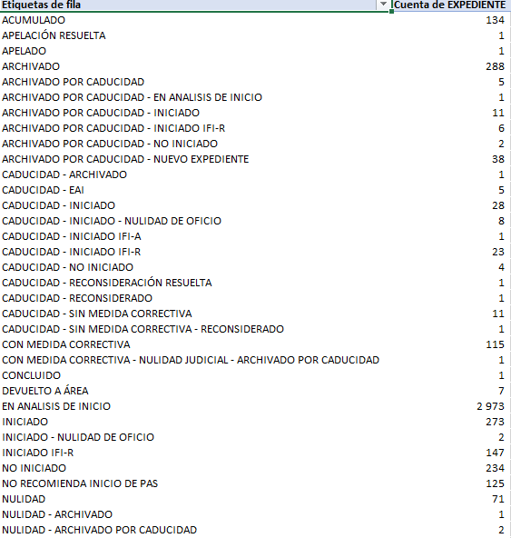
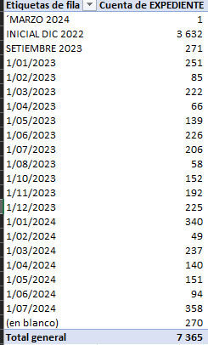
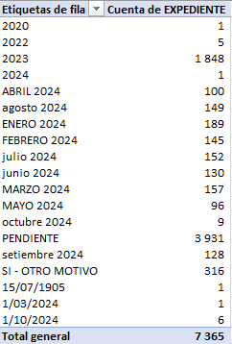
Administrado
Unidad Fiscalizable
Estado
Stock
Conclusión

Slide 6
Estado situacional de las BD
Gestión de la información infracciones e incumplimientos (RUIAS)
Se trabaja a nivel de infracciones y presuntos incumplimientos en base a la data STOCK.
La base es trabajada por los responsables de resolver los casos.
Presentan problemas de heterogeneidad de criterios para el llenado para categorías y fecha

Slide 7

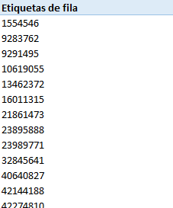
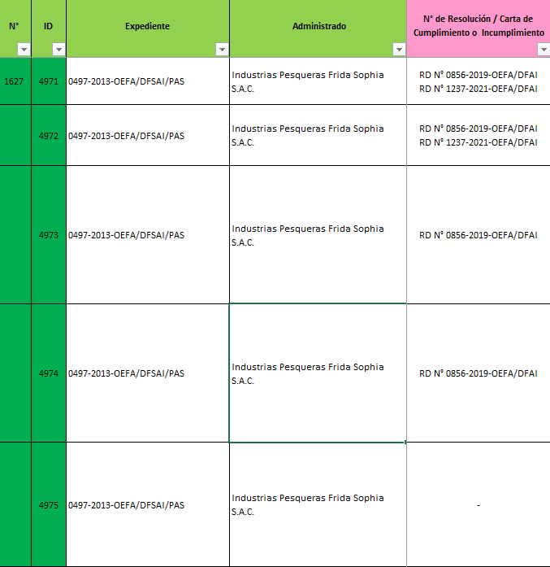
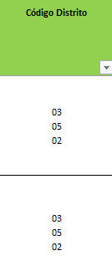
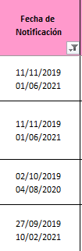
Administrado
RD
CODIGO DISTRITO
FECHA DE NOTIFICACION
REPETICIÓN DE INFORMACION

Slide 8
Estado situacional de las BD
Gestión de infracciones y multas (SISCOAT o el simil)
Se registra la información a nivel de infracciones y multas impuestas por la DFAI y supervisión.
La base de datos cumple algunos criterios básicos como la estructuración de los campos.
Pendiente de revisar la integración con otras tablas.

Slide 9
Propuesta a detalle
I) Estructuración de las BD
Definición y Entendimiento del Proceso.- Revisión detallada de los procesos y entrevistas con las personas involucradas en cada etapa para:
Mapear el flujo de trabajo actual,
Identificar los puntos críticos de generación y almacenamiento de información
Identificación de Datos Clave.- Identificar los datos clave a recopilar en cada etapa.
II) Interrelación, implementación y trazabilidad de las BD
Diseño de la Base de Datos.- Crear un esquema que refleje las necesidades de datos identificadas. Esto puede incluir:
Tablas de Datos: Una tabla para cada etapa clave del proceso.
Relaciones: Definir cómo las diferentes tablas se relacionan entre sí.
Campos: Definir qué información se almacenará en cada tabla.
Implementación.- Seleccionar el Sistema de Gestión de Bases de Datos. En este caso, se implementará en Excel (Google sheets) de manera provisional
Desarrollo de Formularios y Herramientas de Entrada (opcional).- Crear interfaces para que el personal pueda ingresar y actualizar la información fácilmente, evitando errores.
Capacitación y Adopción.- Capacitar a los usuarios en el uso de la base de datos y las herramientas de entrada de datos y generar manuales y guías para referencia.
III) Reportes estadísticos e informes
Desarrollo de informes o productos
Monitoreo y Mejora continua
Parcialmente identificado por la CSEP
Parcialmente identificado por la CSEP

Slide 10
Recursos
Equipo:
Computacionales:
Opción 1: DFAI (Luis Palacios) + CSEP + OTI (Expediente Electrónico-INAF)
Gestión de la información de infracciones e incumplimientos
Gestión de la información de infracciones y multas
PC con capacidad de trabajar BD
Software para procesar datos: R + Rstudio
Software para visualización de datos: Tableau, Looker
Opción 2.1 [Sin data histórica]: DFAI (Luis Palacios) + CSEP
Gestión del expediente
Gestión de la información de infracciones e incumplimientos
Gestión de la información de infracciones y multas
Opción 2.2 [Con data histórica]: DFAI (Luis Palacios + personal adicional) + CSEP
Gestión del expediente
Gestión de la información de infracciones e incumplimientos
Gestión de la información de infracciones y multas

Slide 11
Dimensionamiento del proyecto
Actividades:
 | Estructuración de las BD | Interrelación, implementación y trazabilidad de las BD | Reportes estadísticos e informes
Gestión del expediente | Etapa 1 [DFAI/CSEP u OTI] | Etapa 2 [DFAI/CSEP u OTI] | Etapa 3.1 [DFAI/CSEP] y 3.2 [DFAI]
Gestión de la información de infracciones e incumplimientos | Etapa 1 [DFAI/CSEP] | Etapa 2 [DFAI/CSEP] | DFAI/CSEP
Gestión de la información de infracciones y multas | Etapa 1 [DFAI/CSEP] | Etapa 2 [DFAI/CSEP] | DFAI/CSEP
Plazos estimados* (preliminares a corroborar con CSEP)
Etapa 1 y 2: Estructuración de las tablas y la interacción entre las mismas [2 a 3 meses]
Etapa 3.1: Primera elaboración de reportes en tableros de control básicos o reportes Excel [1 mes]
Etapa 3.2: Perfeccionamiento de la etapa 3.1 con la generación de tableros de control especializados y reportes en R o R Markdown (Informes automatizados) [1 o 2 meses]
Ámbito:
*Plazos estimados en función al escenario sin OTI. Los plazos ajustables en función a la disponibilidad y compromisos que se puedan lograr con CSEP. En caso OTI genere la gestión documentaria el plazo se adapta al proyecto EE

Slide 12
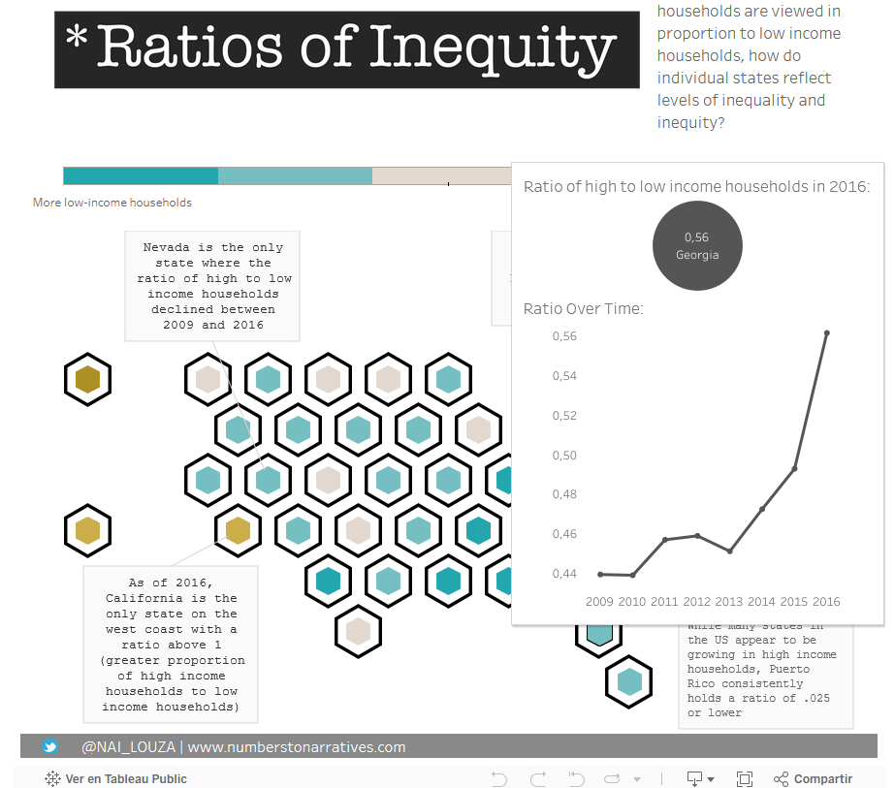
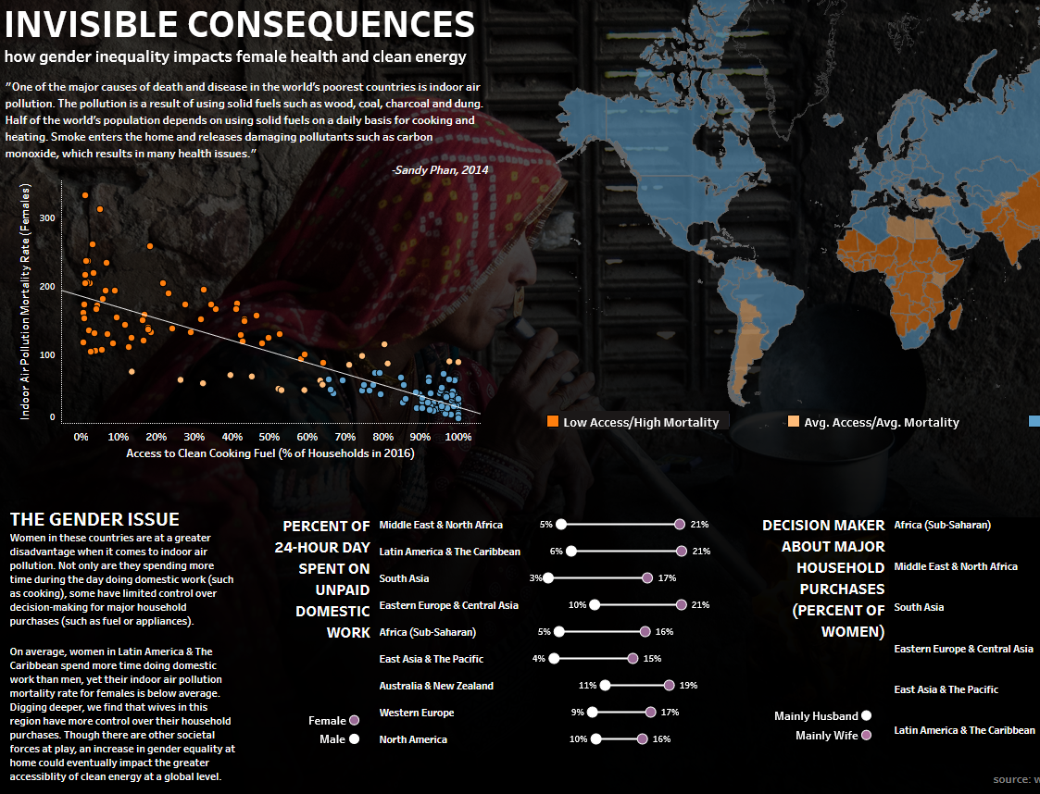
TABLEAU

Slide 13
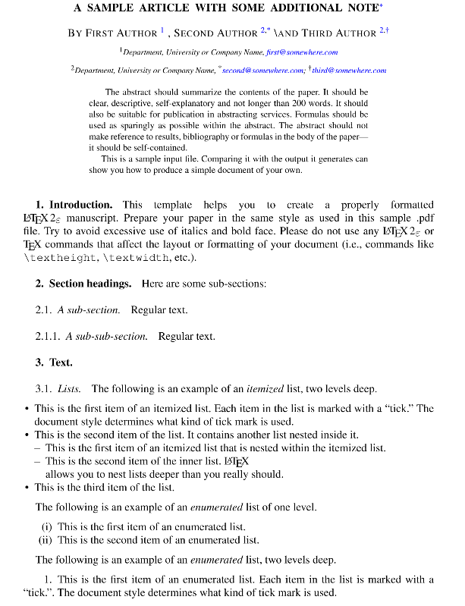
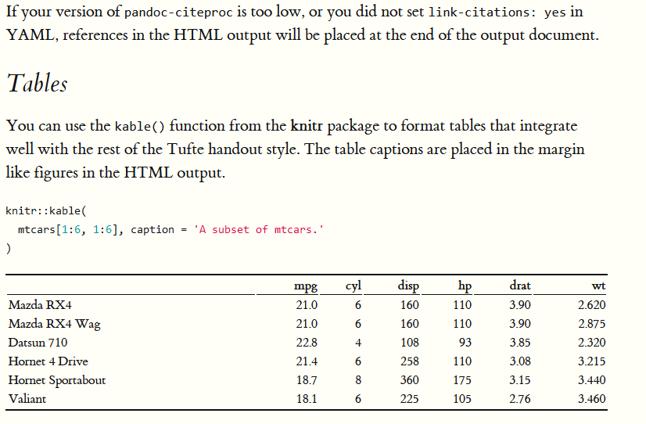
Informes con R MARKDOWN

Slide 14


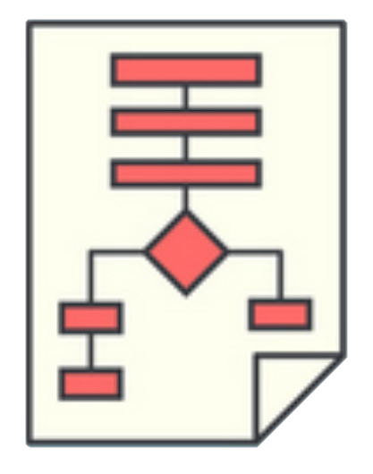

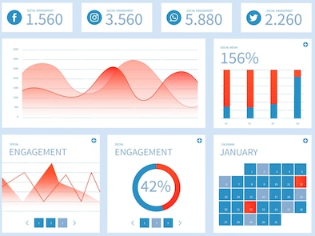
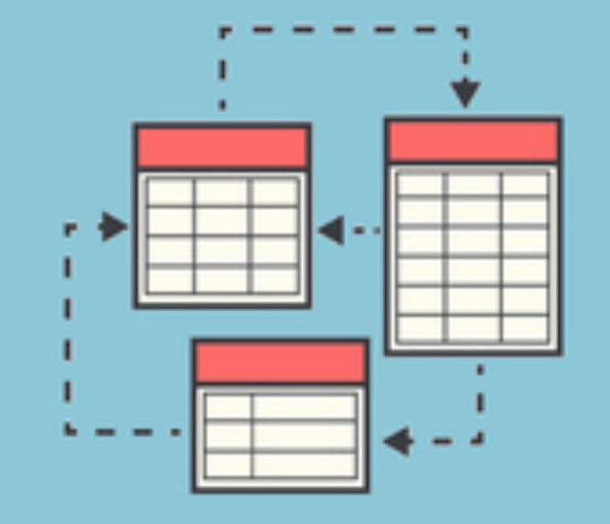
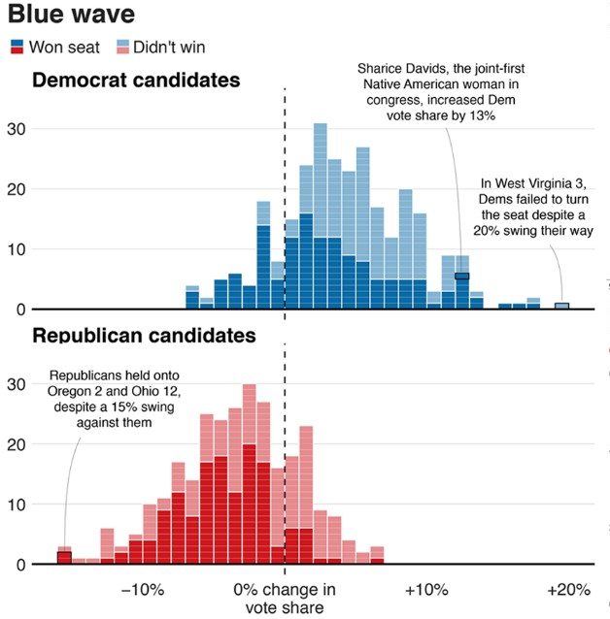
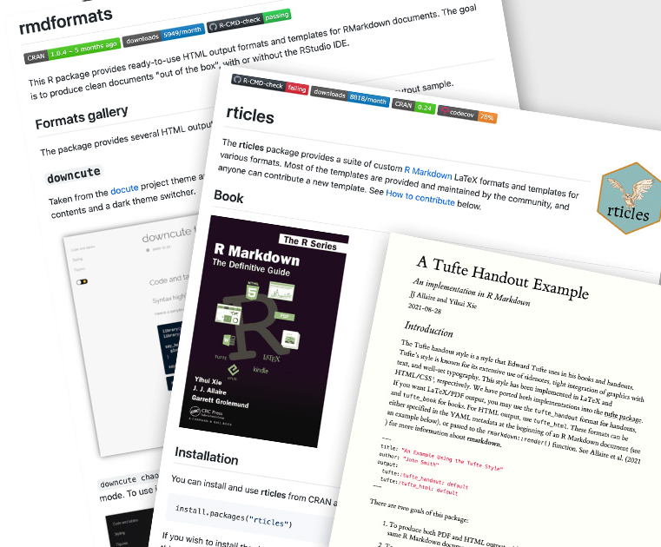
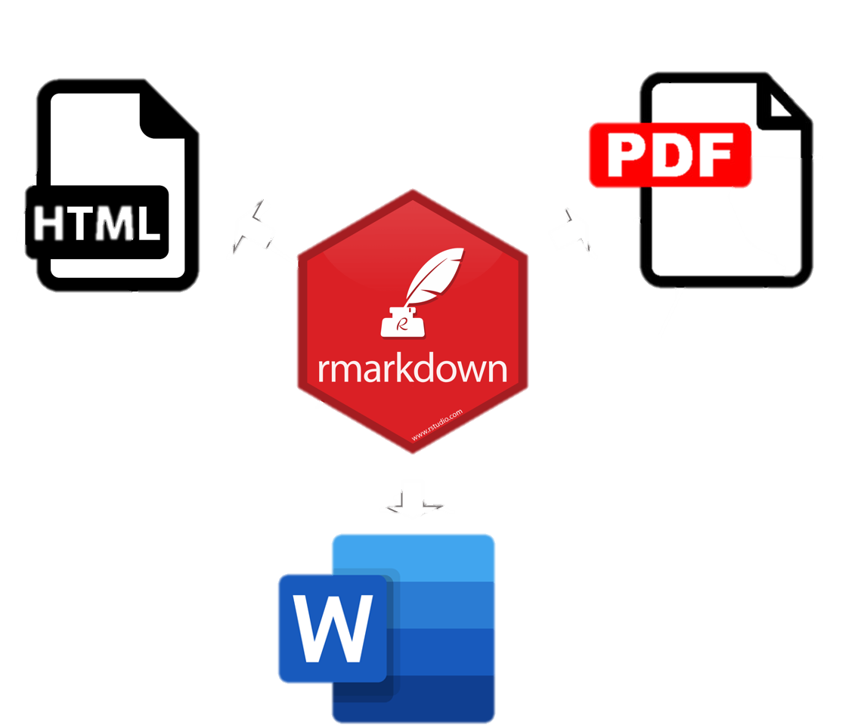
Propuesta*
1) Estructuración de las BD
2) Interrelación, implementación y trazabilidad de las BD
3) Reportes estadísticos e informes
Trabajar las BD para reflejar el proceso de la gestión documentaria y de generación de datos:
Revisión del flujo de proceso e información
Boceto de tablas, maestros, validación de datos
Creación de tablas, maestros, validación de datos. Se realiza la interrelación entre las bases procurando el mayor nivel de integración entre las fuentes de datos.
Objetivos: STOCK + RUIAS + SISCOAT (simil)
*Se debe trabajar a nivel modular para que en el futuro se integre con otros sistemas/procesos (TFA /procuraduría, etc)
* Para una etapa inicial con data actual, en una etapa posterior con data histórica.

